Slide 1
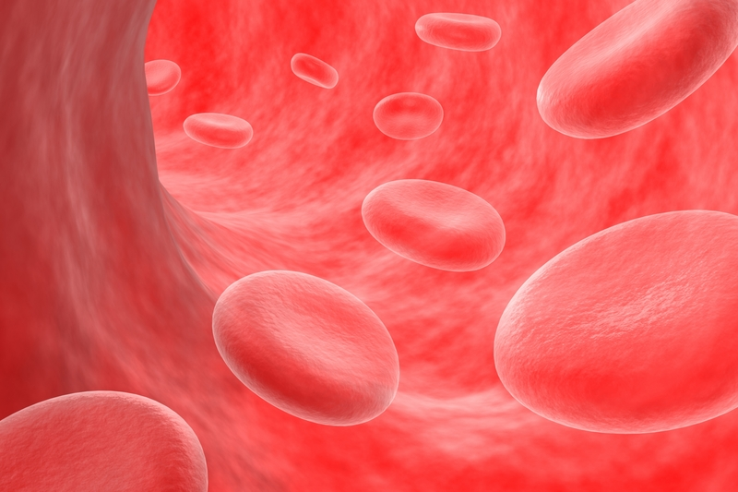
Krv
Zloženie, funkcie a krvné skupiny

Slide 2
Obsah:
Vlastnosti krvi
Množstvo krvi v organizme
Funkcia
Zloženie krvi
Choroby
Karl Landsteiner
Krvná skupina dieťaťa
Zaujímavosť

Slide 3
Vlastnosti krvi
Krv je z morfologického hľadiska mezenchýmové tkanivo, ktorého bunky (hemocyty) sa pohybujú v tekutej medzibunkovej látke (krvnej plazme).
Z fyziologického hľadiska je krv rôznorodá tekutina pozostávajúca z krvných buniek a krvnej plazmy.
Krv je červená nepriehľadná (viskózna) tekutina
Krv sa nedostáva do priameho styku s tkanivami - prúdi v uzavretých rúrkach a predovšetkým sprostredkováva prenos látok a dýchacích plynov medzi vonkajším a vnútorným prostredím.

Slide 4
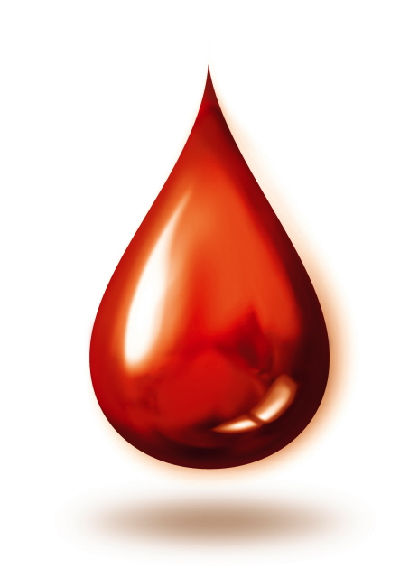
Množstvo krvi v organizme
U človeka tvorí krv 8 až 9% hmotnosti tela.
Jej objem je priemerne 5 litrov.
Stále sa obnovuje - všetky zložky však individuálne.
Strata krvi bez následkov je 0,5 litra, strata väčšia ako 1,5 litra môže spôsobiť smrť.

Slide 5
Funkcia
Zabezpečuje metabolizmus všetkých buniek t.j. privádza živiny a kyslík do tkanív, odvádza splodiny látkovej premeny, privádza vitamíny, hormóny a zasahuje do regulácie organizmu.
Zúčastňuje sa pri riadení homeostázy t.j. udržuje stále pH, stály osmotický tlak, stálosť vzájomného pomeru iónov - acidobázickú rovnováhu, stálu telesnú teplotu.
Krv má význam pri obrane organizmu proti infekcii.
Stálosť objemu krvi, má význam pri udržovaní a riadení krvného tlaku.

Slide 6
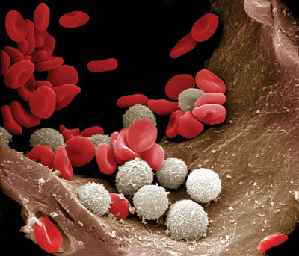
Zloženie krvi
I. krvná plazma 55%
krvné sérum
fibrinogén
protrombín
II. krvné telieska 44%
červené krvinky (erytrocyty)
biele krvinky (leukocyty)
krvné doštičky (trombocyty)
Krv okrem krvného séra sa nazýva krvný koláč.
Krv tiež obsahuje hormóny, rozpustené plyny, živiny ako napr. cukor, lipidy a vitamíny.

Slide 7
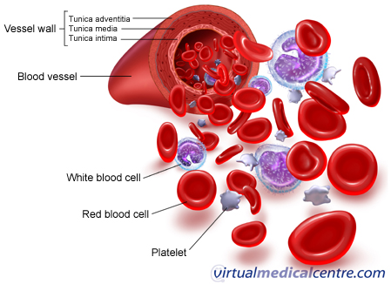

Slide 8
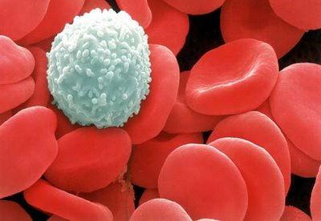

Slide 9
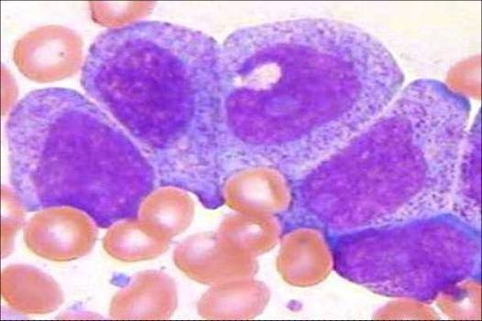
Choroby
anémia - znížená hladina červených krviniek, prejavuje sa únavou a bledým vzhľadom chorého
leukémia - nádorová porucha tvorby bielych krviniek
diseminovaná intravaskulárna koagulácia (DIC)
porucha zrážania krvi
sepsa - otrava krvi
Na obrázku sú vyobrazené bunky leukémie

Slide 10
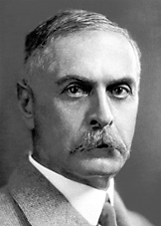
Karl Landsteiner
Rakúsky lekár, ktorý objavil krvné skupiny.
Prvá publikácia o nich vyšla pod titulom „O fenoméne zhlukovania normálnej ľudskej krvi“ v roku 1901, a v roku 1930 dostal za tento objav Nobelovu cenu.
Táto teória bola založená na existencii antigénu (molekuly na povrchu membrány červených krviniek) a protilátky (v krvnej plazme).
Poznáme skupiny: A, B, AB a 0

Slide 11
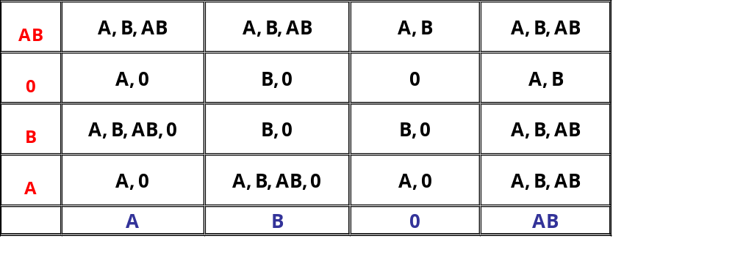
Krvná skupina dieťaťa
Nasledovná tabuľka ukazuje možnú krvnú skupinu dieťaťa podľa toho, akú krvnú skupinu majú jeho rodičia.
Červonou farbou je označená krvná skupina matky, modrou farbou je označená krvná skupina otca.
Aby bolo možné presne určiť príslušnosť k rodičom, je potrebná analýza DNA.

Slide 12
Zaujímavosť
Zistilo sa, že citlivosť človeka na choleru a ostatné infekčné hnačkovité ochorenia je do istej miery podmienená jeho krvnou skupinou.
Najcitlivejší sú ľudia s krvnou skupinou 0, naopak najodolnejší sú jedinci s krvnou skupinou AB.
Medzi nimi - čo sa týka citlivosti na infekciu - sa nachádzajú krvné skupiny A a B, pričom A je o niečo odolnejšia ako B.

Slide 13
Ďakujem za pozornosť.

